Slide 1
09
브라우저 객체

Slide 2
브라우저 객체 모델
window 객체
screen 객체
location 객체와 history 객체
navigator 객체

Slide 3
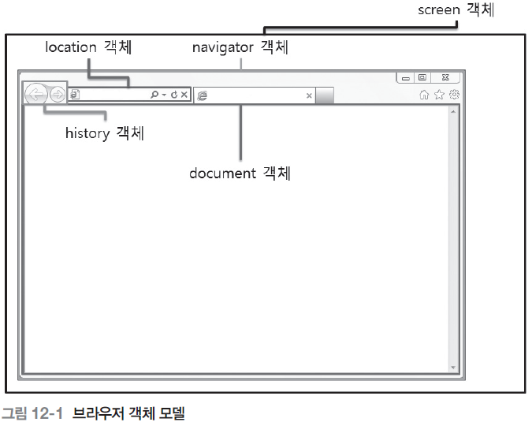
2. 브라우저 객체 모델
웹 브라우저와 관련된 객체

Slide 4
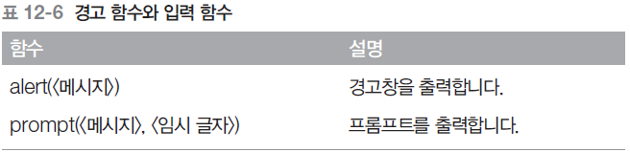
3. window 객체
window 객체 : 웹 페이지 자체를 나타냄
새로운 화면을 열거나 웹 브라우저의 크기를 변경하는 등의 일
대표적으로 경고 출력을 하는 경고창과 입력을 하는 프롬프트를 제공함

Slide 5
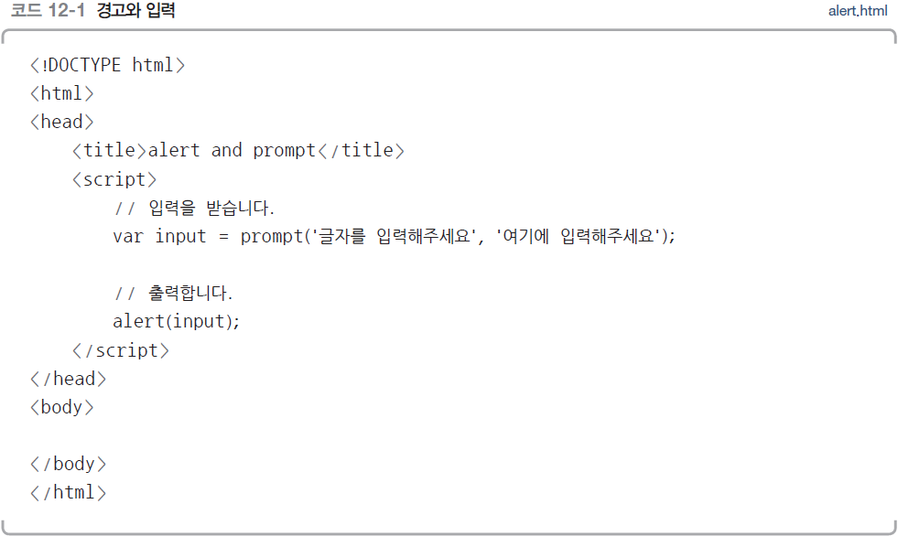
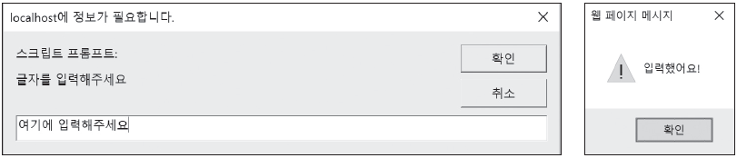
3. window 객체
[예제] 경고와 입력

Slide 6
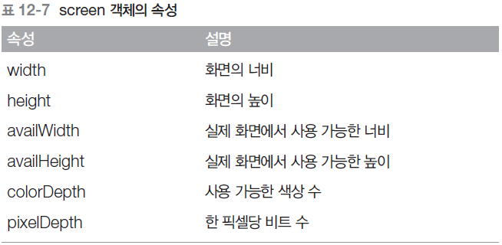
4. screen 객체
웹 브라우저에서 공통으로 활용할 수 있는 속성

Slide 7
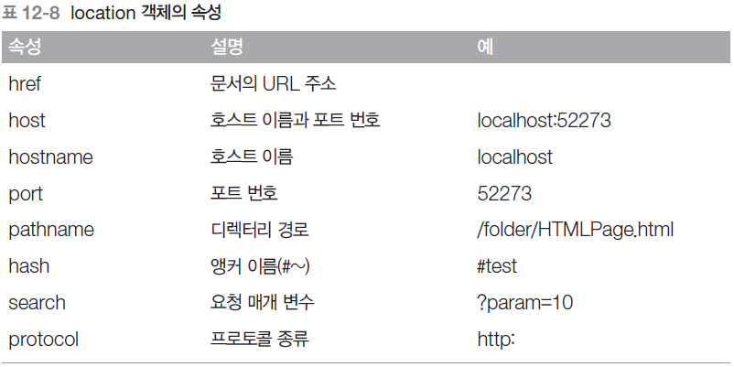
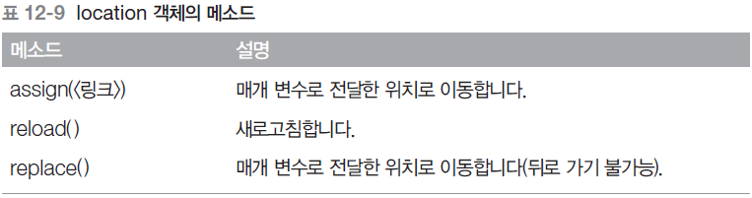
5. location 객체와 history 객체
웹 브라우저에서 공통으로 활용할 수 있는 속성
메소드

Slide 8
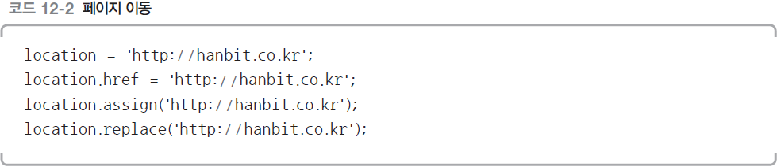
5. location 객체와 history 객체
페이지 이동 : assign ( ) 메소드
replace ( ) 메소드 - <뒤로 가기> 버튼을 사용할 수 없음

Slide 9
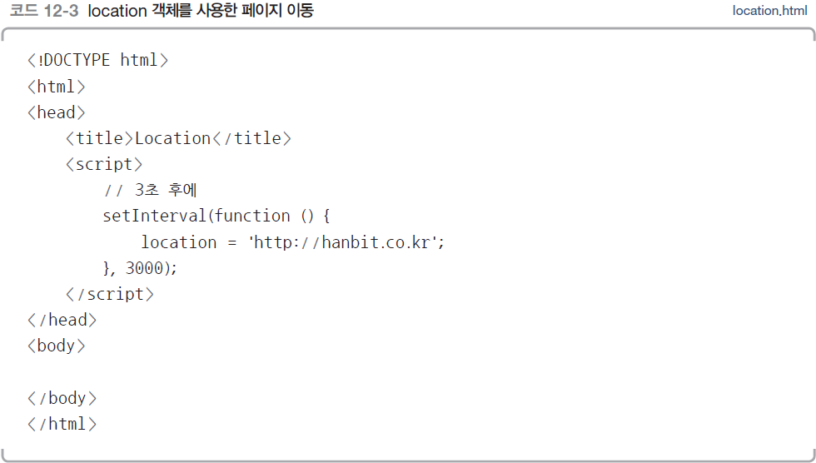
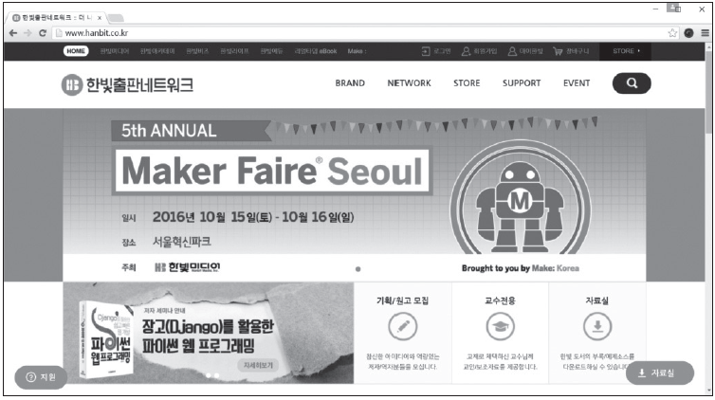
5. location 객체와 history 객체
[예제] location 객체를 사용한 페이지 이동

Slide 10
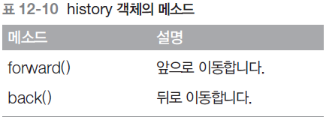
5. location 객체와 history 객체
history 객체의 메소드

Slide 11
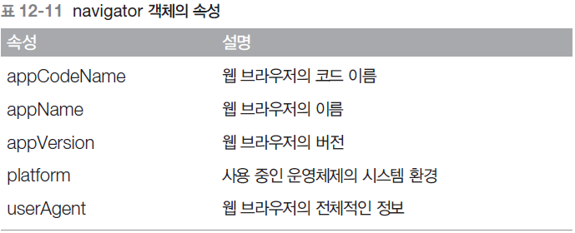
6. navigator 객체
웹 페이지를 실행하는 웹 브라우저 정보가 들어있음
사용자의 웹 브라우저, 운영체제를 구분할 수 있음

Slide 12
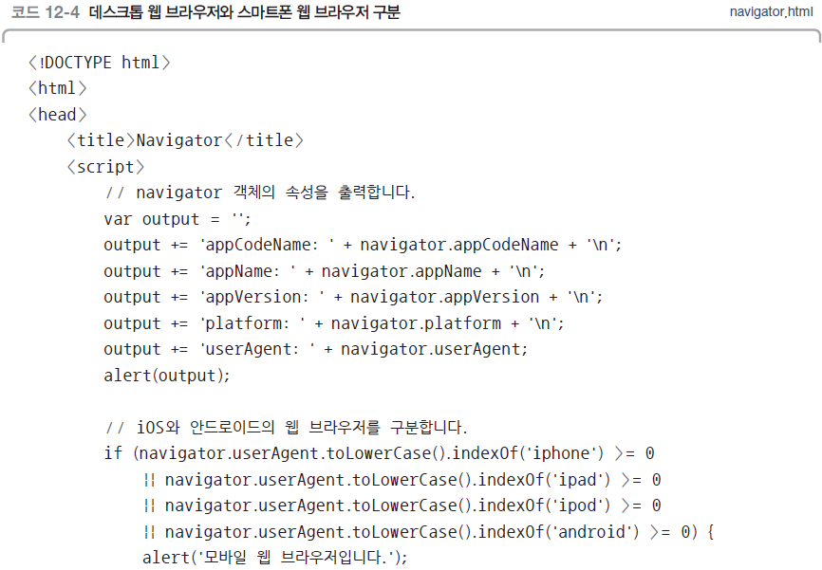
6. navigator 객체
[예제] 데스크톱 웹 브라우저와 스마트폰 웹 브라우저 구분

Slide 13
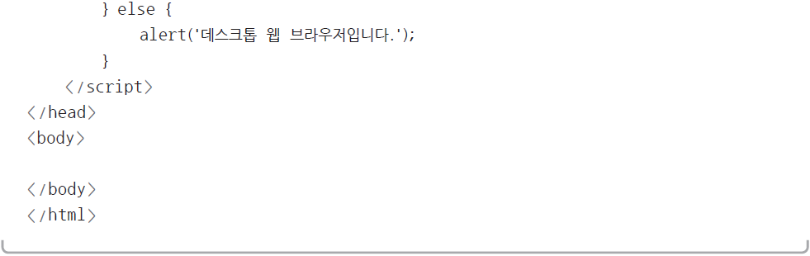
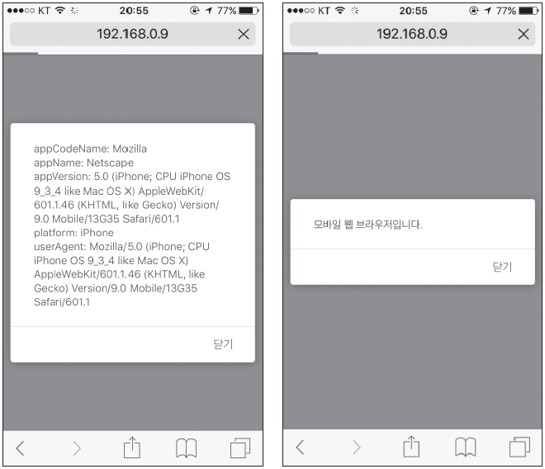
6. navigator 객체
아이폰에서 실행

